Slide 1

MENYIAPKAN TANGGA SUKSES UNTUK ANAK
Chandra Asri Windarsih, S.H., M.Pd.

Slide 2


Slide 3


Slide 4
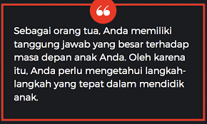

Slide 5

APA SAJA YANG HARUS DIPERSIAPKAN
a. Head (otak yang cerdas)
b. Heart (hati yang lugas)
c. Hand (tangan yang terampil).

Slide 6

TINDAKAN SUKSES
Membangun kebiasaan positif
Rancang strategi dan tahapan
Langkah yang kongkrit
Usaha optimal
Berani berkorban
Semangat

Slide 7

Orangtua, anak, dan guru juga diharapkan
dapat menjadi tim yang solid
sekaligus sahabat untuk membentuk
karakter anak
yang lebih baik.

Slide 8

Berani berubah
Tetapkan prioritas
Fokus
Disiplin, tegas
Mengambil kesempatan
Bertanggung jawab
Mental Sukses

Slide 9

1. Ajarkan tentang keriangan
2. Berikan kasih sayang
3. Memarahi dengan bijaksana
4. Dengarkan pendapat anak
5. Perhatikan bakat mereka
Cara Meraih Sukses

Slide 10


STEP BY STEP

Slide 11

Apa yang dapat kita lakukan ???

Slide 12
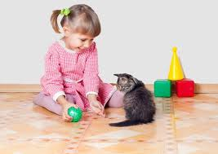
1. Memberikan Pendidikan Karakter
2. Memberikan nutrisi
3. Mengajarkan kemandirian
4. Memberikan motivasi.
5. Melindungi semaksimal mungkin
6. Mengenalkan anak tentang teknologi
7. Meningkatkan rasa percaya diri pada anak
8. Mendidik anak dengan penuh cinta
9. Membantu, Membimbing, Mengarahkan
10. Mengembangkan bakatnya
11. Memberi dukungan maksimal
12. Manajemen waktu

Slide 13


Slide 14



Slide 15



Slide 16


Slide 17


Slide 18

Terima Kasih

